Slide 1
Umumy okuw Tema:Ýagtyllandyryjy desgalar hakda umumy maglumatlar 1. Emeli yşyklandyryşyň normalary. 2. Yşyklandyryş derejesiniň ölçenilişi. 3. Yşyklandyryşyň norma bahalary.

Slide 2
Gurluşyk düzgünnamalaryna laýyklykda islendik obýektleri; desgalary ýa-da ymaratlary proýektirlänlerinde içeri we daşary giňişlikleri emeli yşyklandyrmagyň normalaryna laýyklykda esaslanýarlar. Şol normalary esaslandyrýan dokumentlerde yşyklandyrmagyň iň minimal derejesine çenli hasaba alnyp, nähili yşyklandyryjy enjamlar (swetilnikler) hem göz öňünde tutulýar.
Iş ýeriniň tutýan meýdanynyň yşyklandyryş normasy. Ozal aýdylyşy ýaly ýagtylygyň ýitiligi, esasan hem obýektiň görnüşiniň durulygy (takyk görnüşi) adamyň gözüne bolan täsiri bilen, ýagny gözüň görejiniň duýgurlygy bilen kesgitlenilýär.
Emma ýagtylygyň ýitiligini hasaplamak ýa-da ýagtylygy ölçemek käbir kynçylyklary döredýär. Şonuň üçin-de yşyklandyryş ýagtylygyň ýitiligine göni proporsional diýlen düşünjeden ugur alynýar.

Slide 3
Biz öz durmuşymyzda bir jisimi başga bir jisimiň fonunda görýäris, meselem beýiklikden seredeniňde birjisimiň aşak gaçyşyny aşakdaky meýdanyň fonunda görýäris.
Käbir, jisimleriň görnüşi beýleki jisimleriň fonundan tapawutlansa görünýär. Obýekt bilen fonuň tapawudynyň ýitiligi K-kontrastlygy bilen kesgitlenýär. Kontrastnost, ýagny obýektiň görüniş koeffisiýenti K=0,5-den uly bolsa, onda kontrast bilen fonuň tapawudy uly hasaplanylýar. Eger-de K=0,2÷0,5 aralykda bolsa, onda K-kontrast ortaça hasaplanýar, eger-de K<0,2 bolsa, onda obýekt bilen fonuň tapawudy kän bir duýulmaýar, ýagny olary biri-birinden seljermek kynlaşýar.

Slide 4
Gurluşyk düzgünnamalaryna laýyklykda görüjilik koeffisiýenti 0,7-0,75 töweregi kabul edilip dünýä boýunça iň ýokary kontrastnost hasaplanylýar.
Iş ýerlerinde yşyklandyryşyň normasy hem-de kontrasnosti şu aşakdaky görkezijiler bilen kesgitlenilýär.
Obýektleriň bölekleriniň geometriki ölçegleri (tegmiller, jaýryklar, nokatlar, çyzyklar we ş.m.) näçe kiçi bolsa, şonça-da şöhlelendiriş has güýçli bolmalydyr.
Fonuň ýagtylygynyň ýitiligi. Meselem şu eliňizdäki kitabyň harplary üçin ak kagyzy fon bolup hyzmat edýär. Fony näçe pes bolsa şonça-da harplary okamak kynlaşýar.
Kontrastyň ýitiligi (röwşen ýagtylygy). Eliňizdäki kitabyň harplary näçe soluk bolsa, şonça-da (bellenen takyk yşyklandyrylyşynda) görnüşi (okalyşy) kynlaşýar.
Şeýlelikde, şöhlelendirişi gowulandyrmak birnäçe faktorlardan bagly bolýar olar: fonuň reňkinden, obýektiň kontrastyndan we obýektiň ölçeglerinden baglydyrlar.

Slide 5
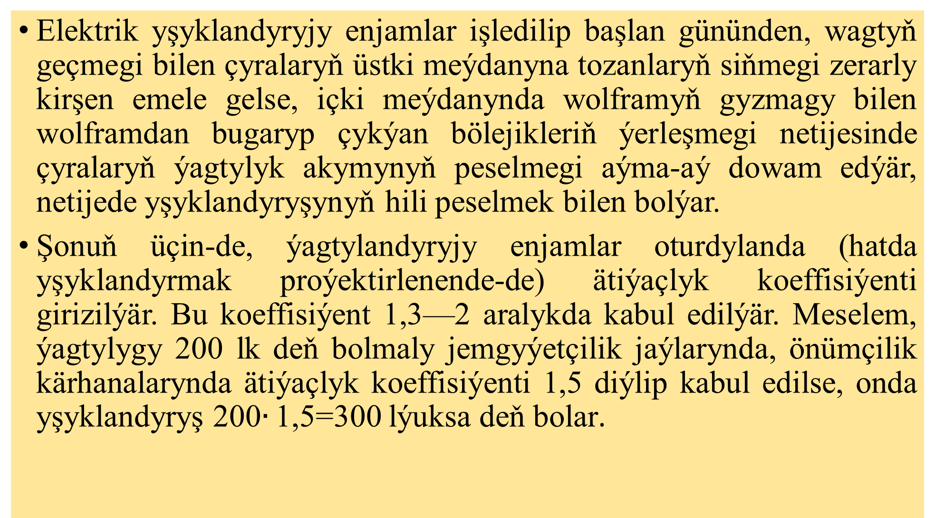
Elektrik yşyklandyryjy enjamlar işledilip başlan gününden, wagtyň geçmegi bilen çyralaryň üstki meýdanyna tozanlaryň siňmegi zerarly kirşen emele gelse, içki meýdanynda wolframyň gyzmagy bilen wolframdan bugaryp çykýan bölejikleriň ýerleşmegi netijesinde çyralaryň ýagtylyk akymynyň peselmegi aýma-aý dowam edýär, netijede yşyklandyryşynyň hili peselmek bilen bolýar.
Şonuň üçin-de, ýagtylandyryjy enjamlar oturdylanda (hatda yşyklandyrmak proýektirlenende-de) ätiýaçlyk koeffisiýenti girizilýär. Bu koeffisiýent 1,3—2 aralykda kabul edilýär. Meselem, ýagtylygy 200 lk deň bolmaly jemgyýetçilik jaýlarynda, önümçilik kärhanalarynda ätiýaçlyk koeffisiýenti 1,5 diýlip kabul edilse, onda yşyklandyryş 200$∙$ 1,5=300 lýuksa deň bolar.

Slide 6
Yşyklandyryşy ölçemek üçin lýuksmetr diýilýän, ýörite ýagtylygyň güýjüni ölçeýji abzaldan peýdalanylýar. Ölçeýji lýuksmetr abzal iki bölekden durýar: Birinji bölegi selen elementinden ýasalan fotoelementden bolsa, ikinji bölegi şkalasyny dili bilen görkezýän galwanometrden bolup, bu ikisi özara örän çeýe (gibkiý) iki žilli geçiriji sim bilen birleşdirilýär. Fotoelemente ýagtylyk düşende fotoelementde tok döräp, galwanometriň dilini şkalanyň ýodasyna görä gyşardyp başlaýar. Ýagtylygyň akymy näçe güýçli bolsa şonça-da fototelementden akýan tok güýçlenýär we şonça-da galwanometriň dili has uly gyşaryp, yşyklandyryşyň san bahasyny lýuksda näçe deňdigini görkezýär. Galwanometriň şkalasy ýörite lýuksda graduirlenýär (sazlanyp düzülýär).

Slide 7
Lýuksmetriň kömegi bilen islendik tekizlikde keseligine, dikligine, ýapgytlygyna yşyklandyryşy (ýagtylygyň güýjüni) ölçäp bolýar. Islendik tekizlik üçin yşyklandyryşy ölçemek üçin lýuksmetriň fotoelementini (plastinkasyny) şol degişli tekizlige görä gyşartmak (öwürmek) ýeterlikdir.
Lýuksmetriň şkalasyny graduirlänlerinde (sazlanlarynda) nakally çyralardan peýdalanýarlar. Eger-de beýleki ýagtylyk çeşmelerinden peýdalanylsa, onda ýörite düzediji koeffisiýent girizilýär. Meselem, lýuminesent LД çyralar üçin 0,9; LБ-çyralar üçin 1,1; ДРЛ-çyralar üçin bolsa 1,2 düzediji koeffisiýentler kabul edilendir. Ölçeg geçirilýän wagty galwanometriň fotoelementine tötänlikden kölege düşmez ýaly mümkinçilikler döredilmelidir.

